Slide 1
3.2 RC电路
一、什么是RC电路
二、RC充、放电电路
三、RC积分电路
四、RC微分电路
Notes:
本讲主要介绍有关半导体的基本知识，为讲清半导体器件的工作原理作准备。
讲课思路：需讲清楚为什么由导电性能居中的半导体→导电性能极差的本征半导体→导电性能可控的杂质半导体→具有单向导电性的PN结。
并说明温度对载流子数目及浓度的影响，为阐明半导体器件的温度稳定性差打下伏笔；说明PN结的电容效应，为阐明半导体器件的最高工作频率和模拟电子电路的频率响应打下伏笔。
使学生掌握的基本术语：本征半导体、自由电子和空穴、复合、N型半导体和P型半导体、扩散运动和漂移运动、动态平衡、PN结的单向导电性、结电容

Slide 2
一、什么是RC电路
RC电路是指由电阻R和电容C组成的电路，它是脉冲产生和整形电路中常用到的电路。
常见的有RC充、放电电路、RC积分电路和RC微分电路。接下来进行详细讲解。

Slide 3
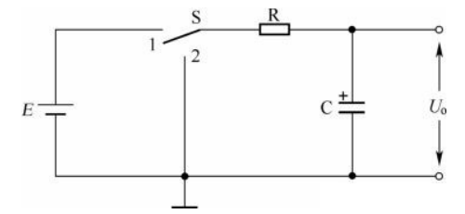
二、RC充、放电电路
RC充、放电电路如下图所示，下面通过充电和放电两个过程来分析此电路。

Slide 4
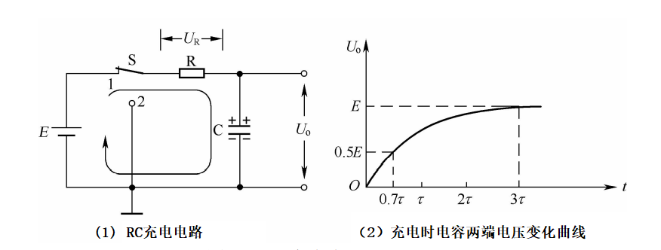
二、RC充、放电电路
RC充电电路如下图所示

Slide 5
​由上图分析：
将上图a中开关S置于“1”处，电源E开始通过电阻R对电容C充电，由于刚开始充电时电容两端没有电荷，故电容两端电压为0V，即Uo=0V。从图a中可以看出UR+Uo=E，因为Uo=0V，所以刚开始时UR=E，充电电流I=UR/R，该电流很大，它对电容C充电很快。
随着电容不断被充电，它两端的电压Uo很快上升，电阻R两端电压UR不断减小，当电容两端充得电压Uo=E时，电阻两端的电压UR=0V，充电结束。充电时电容两端电压变化曲线如上图（b）所示。电容充电速度与RC的大小有关：即R的阻值越大，充电越慢，反之越快；C的容量越大，充电越慢，反之越快。为了衡量RC电路充电快慢，常采用一个时间常数τ（念作“tao”），时间常数是指R和C的乘积，即：τ=RC，τ的单位是秒（s），R的单位是欧姆（Ω），C的单位是法拉（F）。
RC充电电路在刚开始充电时充电电流大，以后慢慢减小，经过t=0.7τ，电容上充得的电压Uo约有0.5E（即Uo≈0.5E），通常规定在t=(3～5)τ时，Uo≈E，充电过程基本结束。另外，RC充电电路时间常数τ越大，充电时间越长，反之则时间越短。

Slide 6
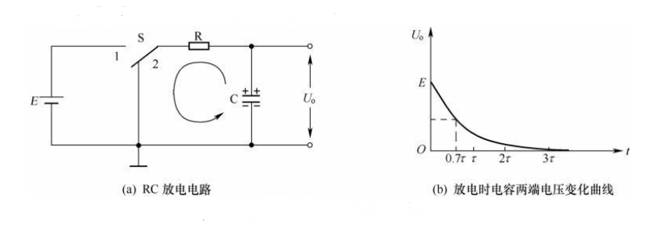
二、RC充、放电电路
RC放电路如下图所示

Slide 7
由上图分析：
电容C充电后，将开关S置于“2”处，电容C开始通过电阻R放电，由于刚开始放电时电容两端电压为E，即Uo=E，放电电流I=Uo/R，该电流很大，电容C放电很快。随着电容不断放电，它两端的电压Uo很快下降，因为Uo不断下降，故放电电流也很快减小，当电容两端电压Uo=0V时，放电电流也为0A，放电结束。
放电时电容两端电压变化曲线如上图（b）所示。电容放电速度与RC的大小有关：R的阻值越大，放电越慢，反之越快；C的容量越大，放电越慢，反之越快。
RC放电电路在刚开始放电时放电电流大，以后慢慢减小，经过t=0.7τ，电容上的电压Uo约下降到0.5E（即Uo≈0.5E），经过t=（3～5）τ，Uo≈0V，放电过程基本结束；RC放电电路的时间常数τ越大，放电时间越长，反之则时间越短。

Slide 8
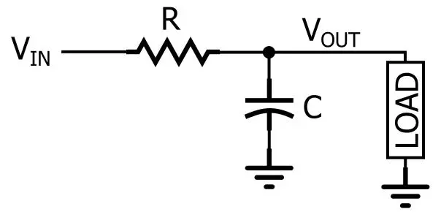
三、RC积分电路
（1）RC积分电路的作用
作用1：RC积分电路能将矩形波转变成三角波（或锯齿波）。
作用2：作为无源低通滤波器

Slide 9
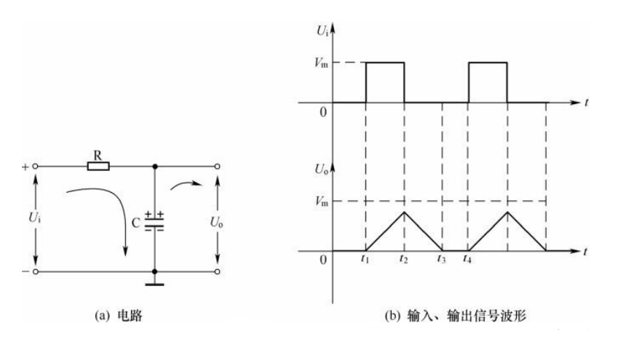
三、RC积分电路
（2）电路图
RC积分电路如下图（a）所示，给积分电路输入下图（b）所示的矩形脉冲Ui时，它就会输出三角波Uo：

Slide 10
​​由上图分析：
积分电路工作过程说明如下。
在0～t1期间，矩形脉冲为低电平，输入电压Ui=0V，无电压对电容C充电，故输出电压Uo=0V。
在t1～t2期间，矩形脉冲为高电平，输入电压Ui的极性是上正下负，它经R对C充电，在C上充得上正下负的电压Uo，随着充电的进行，电压Uo慢慢升，因为积分电路的时间常数τ=RC远大于脉冲的宽度tw，所以t2时刻，电容C上的电压Uo无法充到矩形脉冲的幅度值Vm。
在t2～t4期间，矩形脉冲又为低电平，电容C上的上正下负电压开始往后级电路（未画出）放电，随着放电的进行，电压Uo慢慢下降，t3时刻电容放电完毕，Uo=0V，由于电容已放完电，故在t3～t4期间Uo始终为0V。t4时刻以后，电路重复上述过程，从而在输出端得到上图（b）所示的三角波Uo即是所需要转换的信号。
积分电路正常工作应满足：电路的时间常数τ应远大于输入矩形脉冲的脉冲宽度tw，即τ>>tw，通常τ≥3tw时就可认为满足该条件。

Slide 11
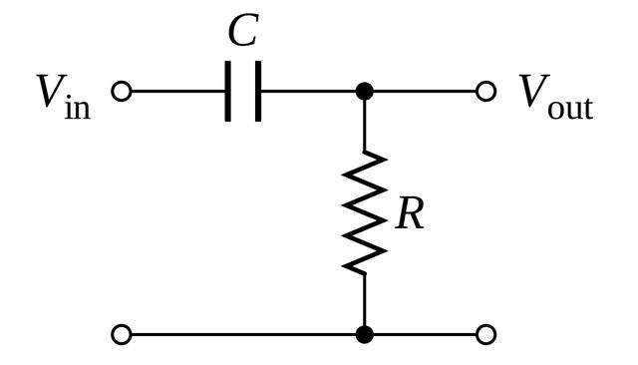
四、RC微分电路
（1）RC微分电路的作用
作用一：RC微分电路能将矩形脉冲转变成宽度很窄的尖峰脉冲信号。
作用二：作用无源高通滤波器

Slide 12
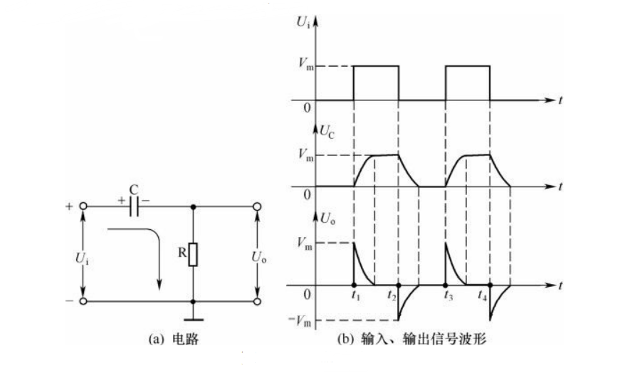
四、RC微分电路
（2）电路图
RC微分电路如下图（a）所示，给微分电路输入下图（b）所示的矩形脉冲Ui时，RC微分电路的的电路输出端就会输出尖峰脉冲信号Uo。

Slide 13
由上图分析：
电路工作过程说明如下。
在0～t1期间，矩形脉冲为低电平，输入电压Ui=0V，无电流流过电容和电阻，故电阻R两端电压Uo=0V。
在t1～t2期间，矩形脉冲为高电平，输入电压Ui的极性是上正下负，在t1时刻，由于电容C还没被充电，故电容两端的电压UC=0V，而电阻R两端的Uo=Vm，t1时刻后Ui开始对电容电，由于该电路的时间常数很小，因此电容充电速度很快，电压UC（左正右负）很快上升到Vm，该电压保持为Vm到t2时刻，而电阻R两端的电压Uo很快下降到0V。即在t1～t2期间，R两端得到一个正的尖峰脉冲电压Uo。
微分电路正常工作应满足的条件：电路的时间常数τ应远小于输入矩形脉冲的脉冲宽度tw，即τ<<tw,通常τ≤1/5tw时就可认为满足该条件。

